Slide 1
ATA MISSÃO RIO

Slide 2
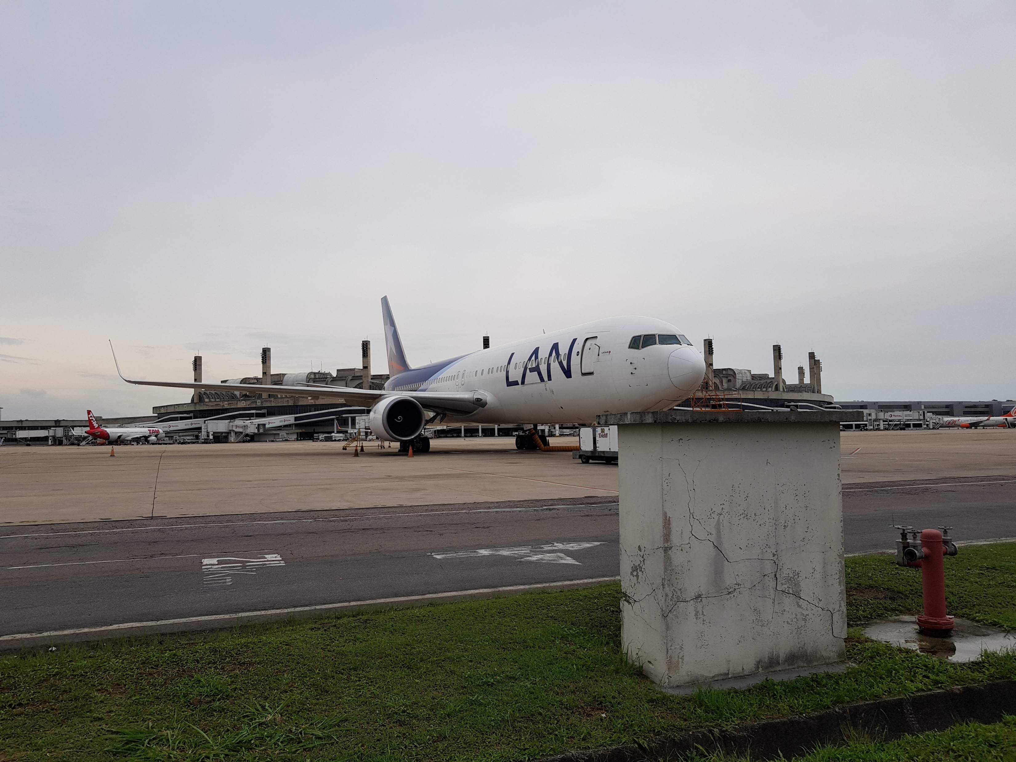
Pátio remoto

Slide 3
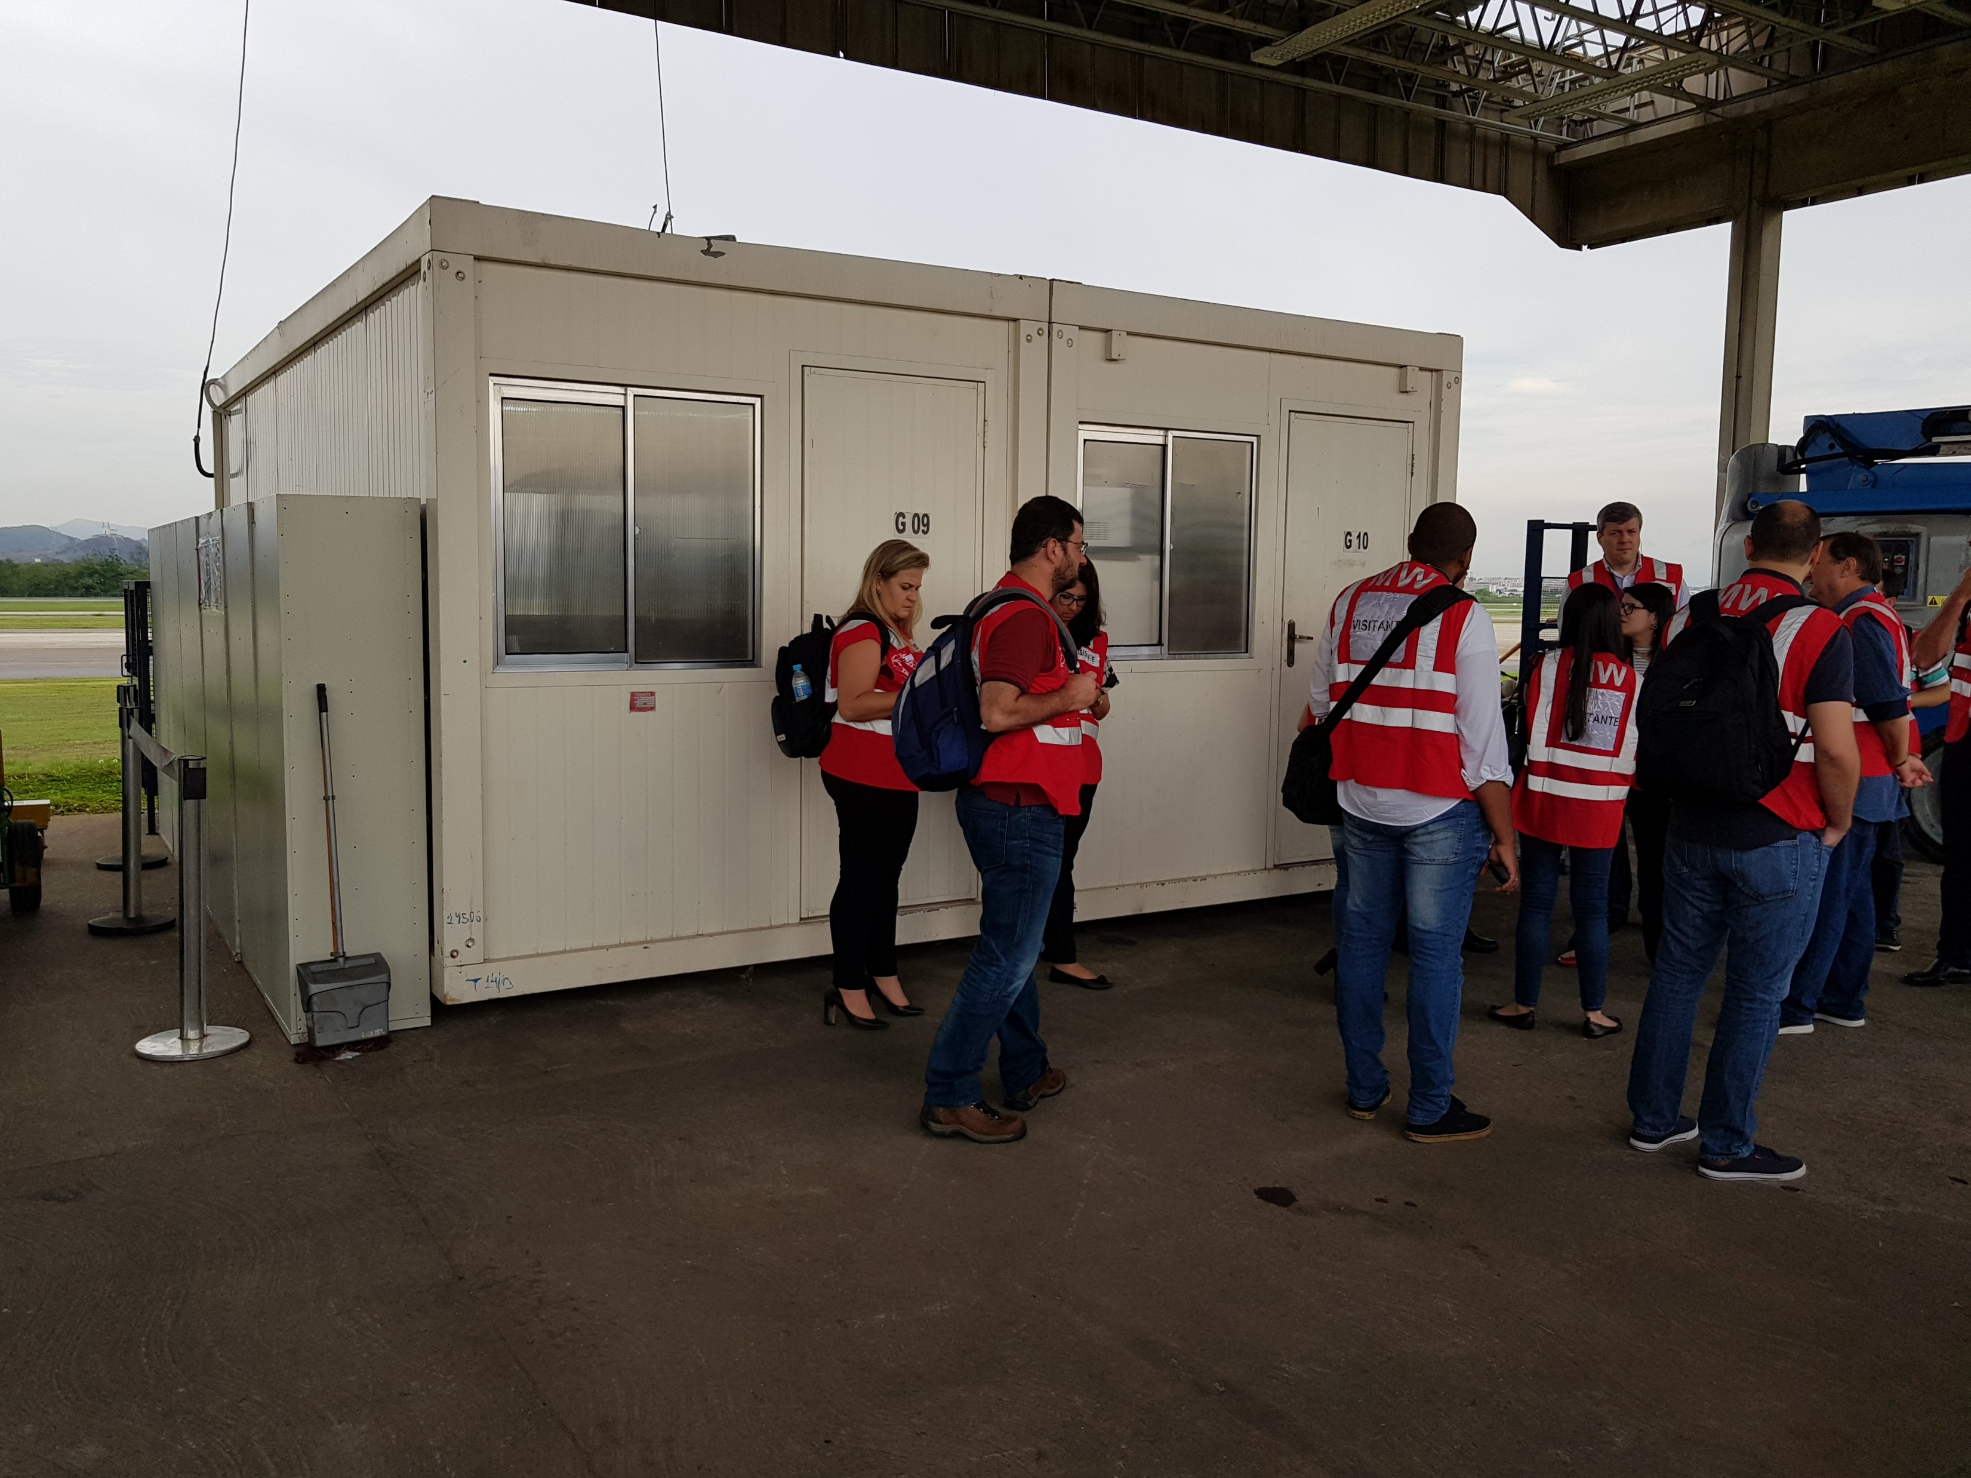
Sala da Manutenção Programada pedia

Slide 4
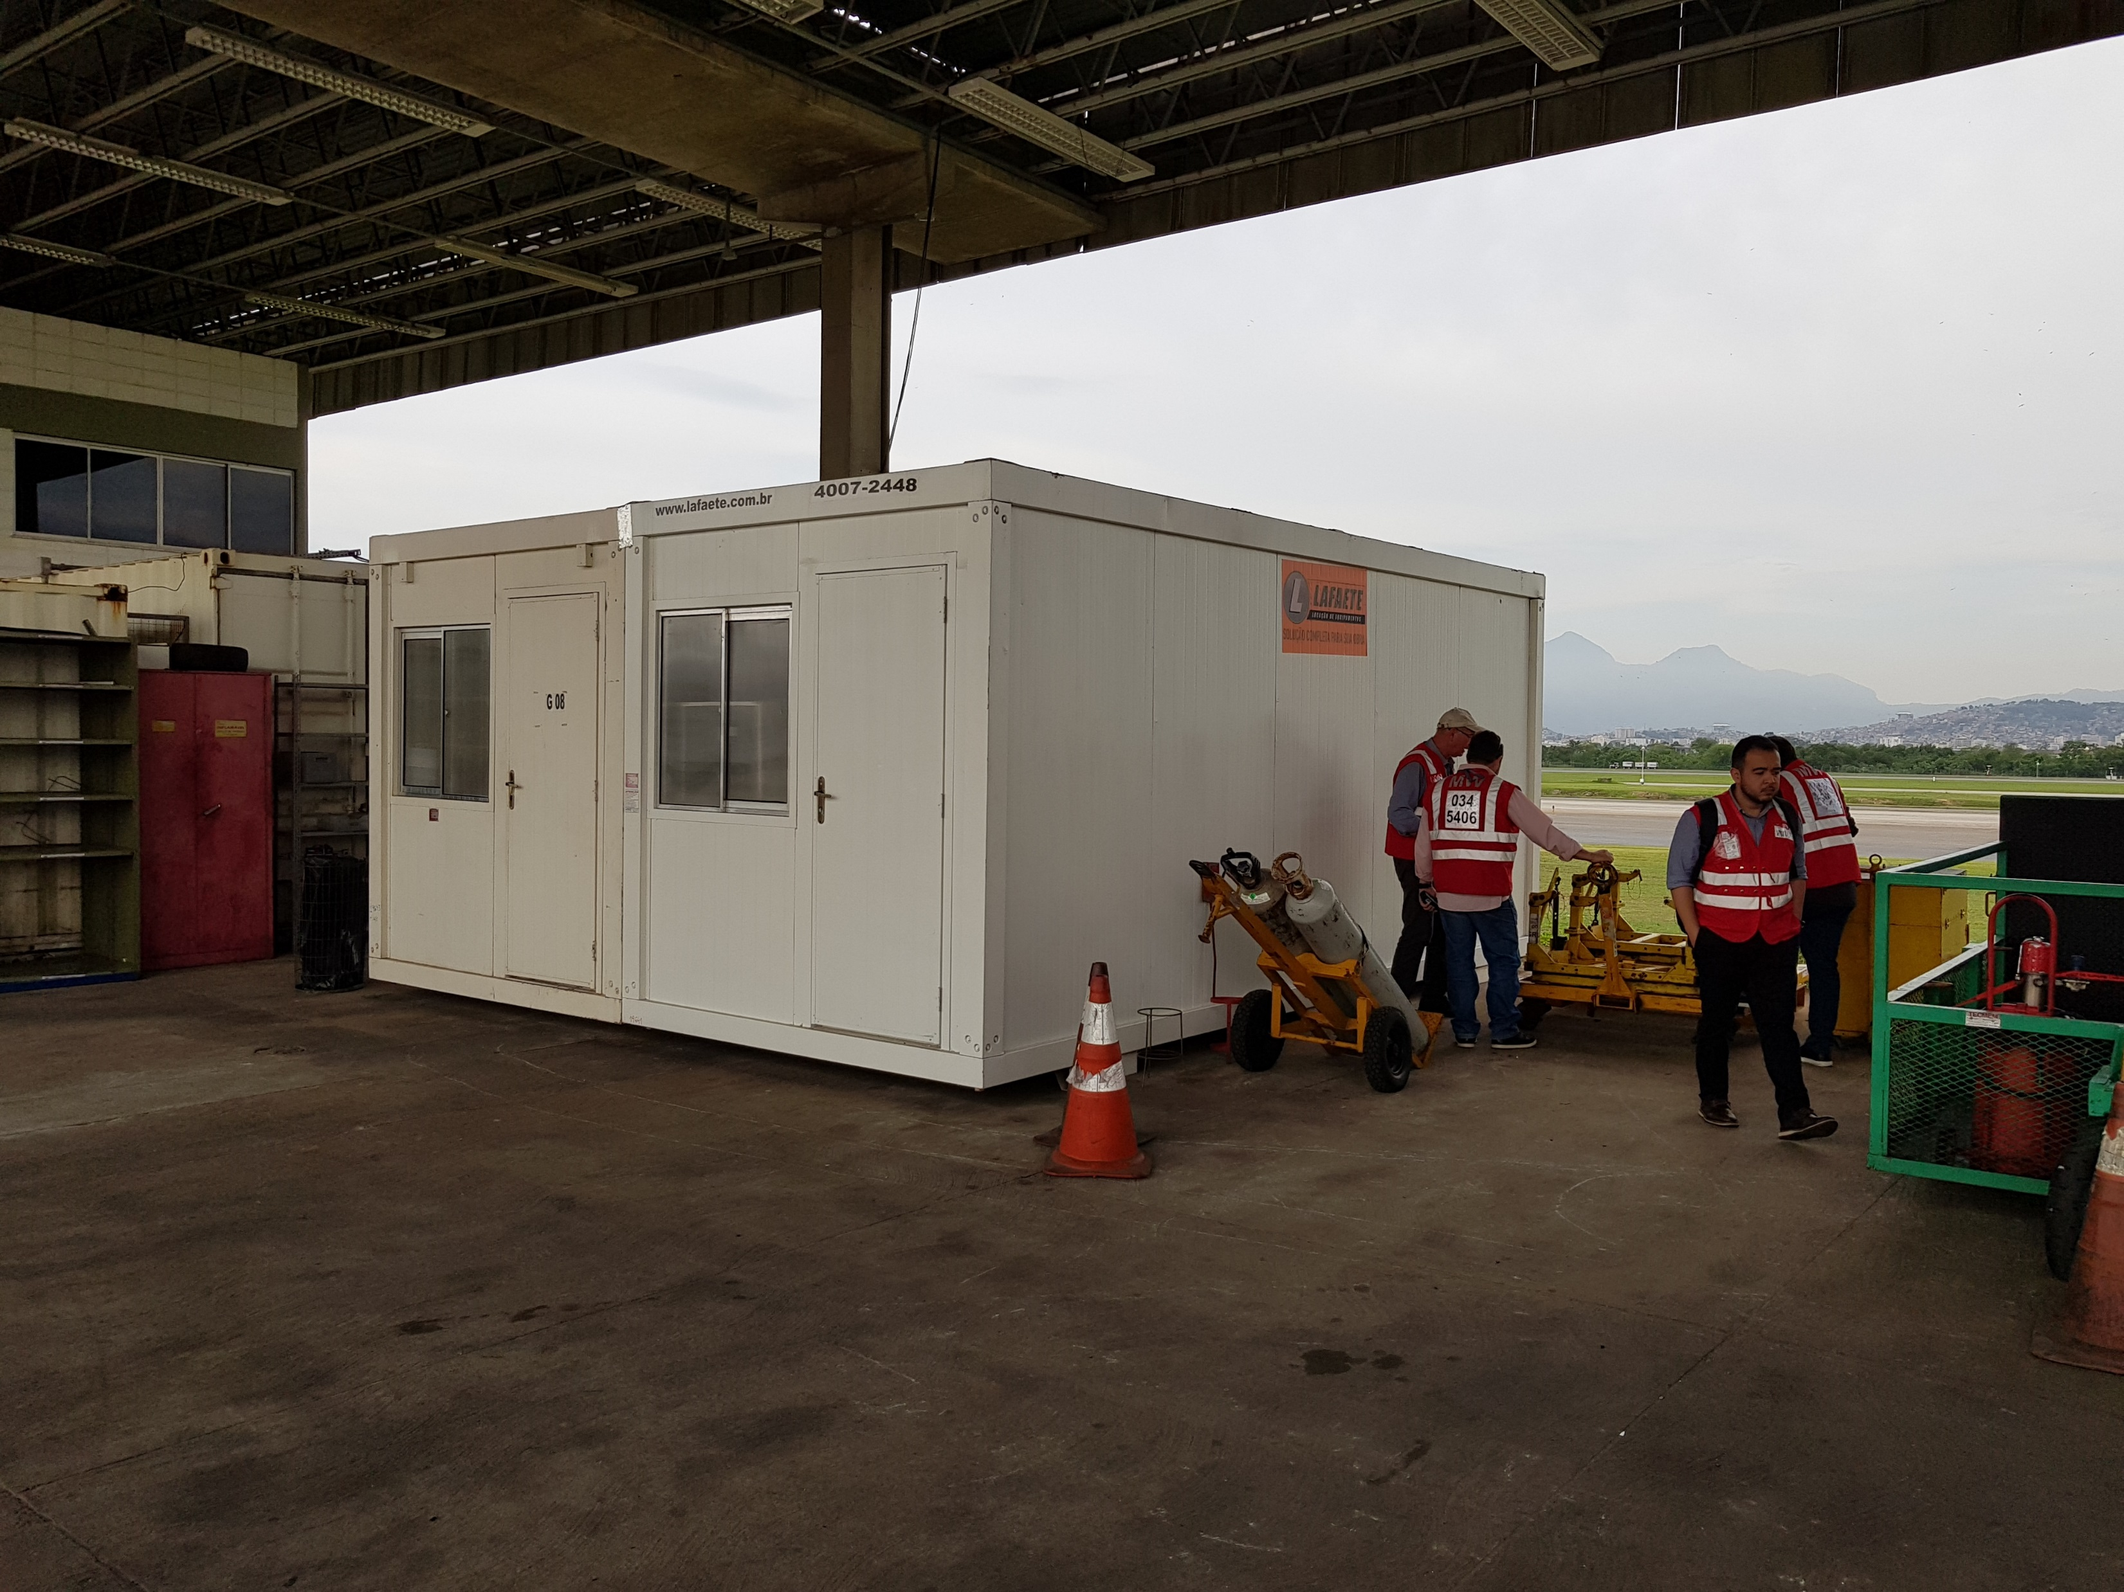
Sala do PCP GIG

Slide 5
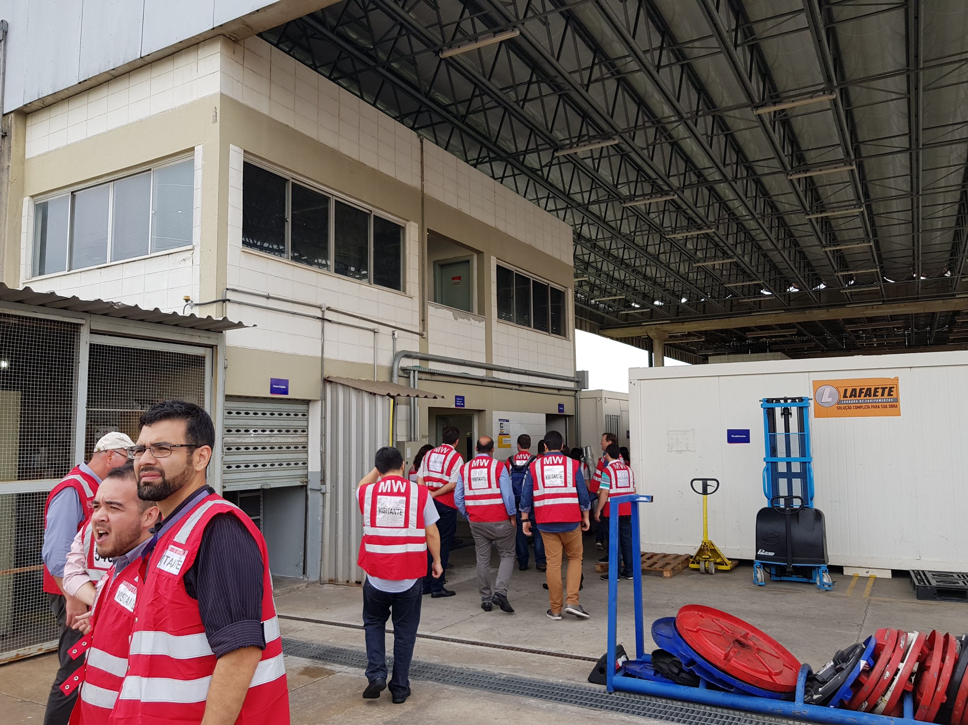
Suprimentos de materiais da base do Galeão

Slide 6
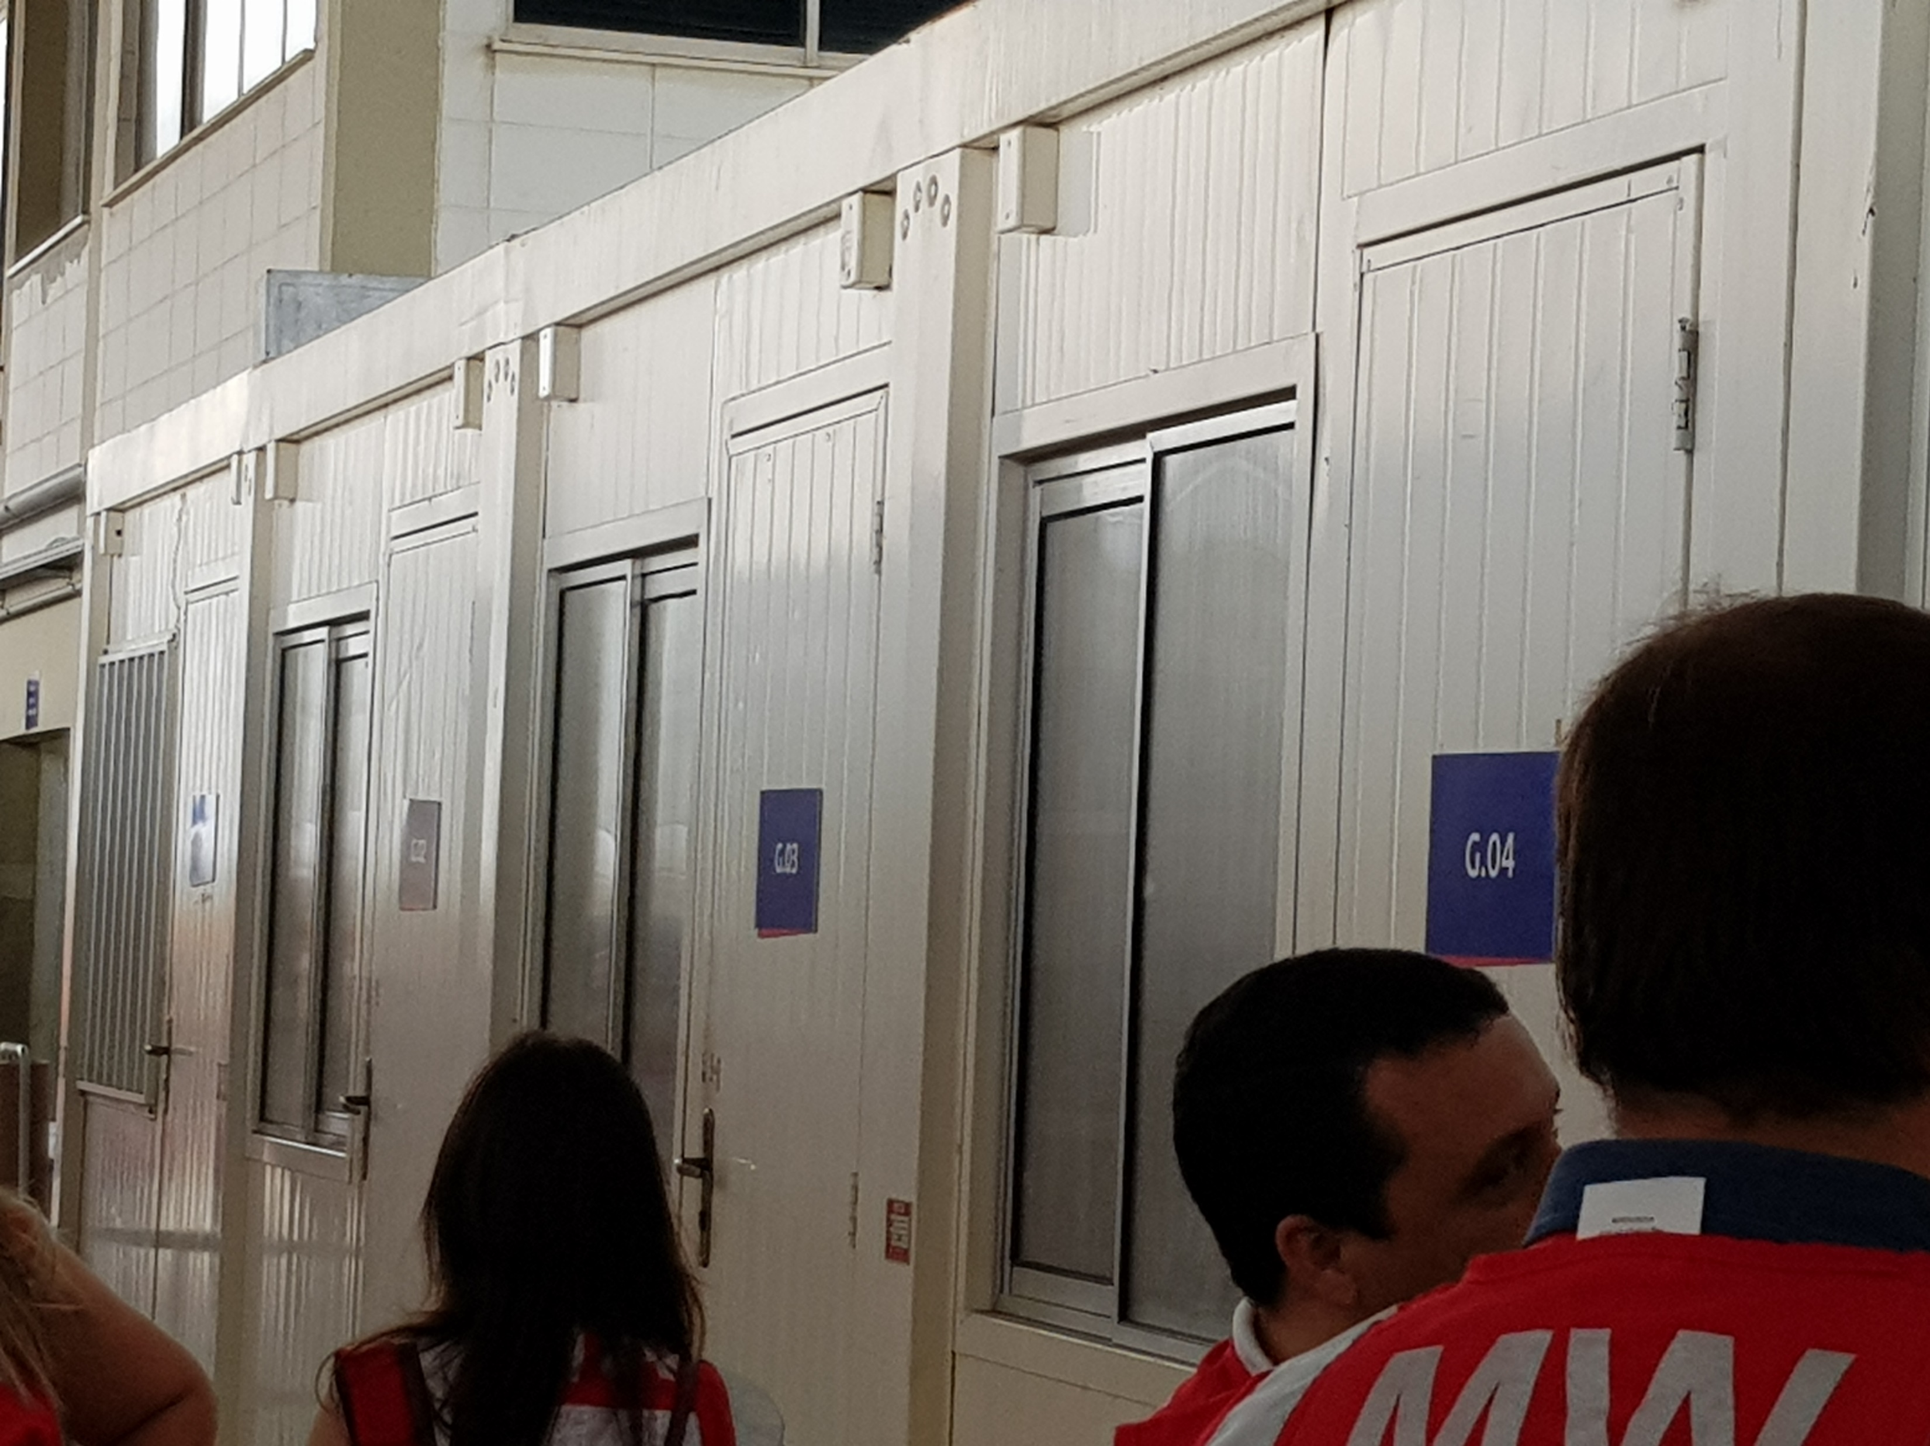
Containers onde estão armazenados os Materiais

Slide 7
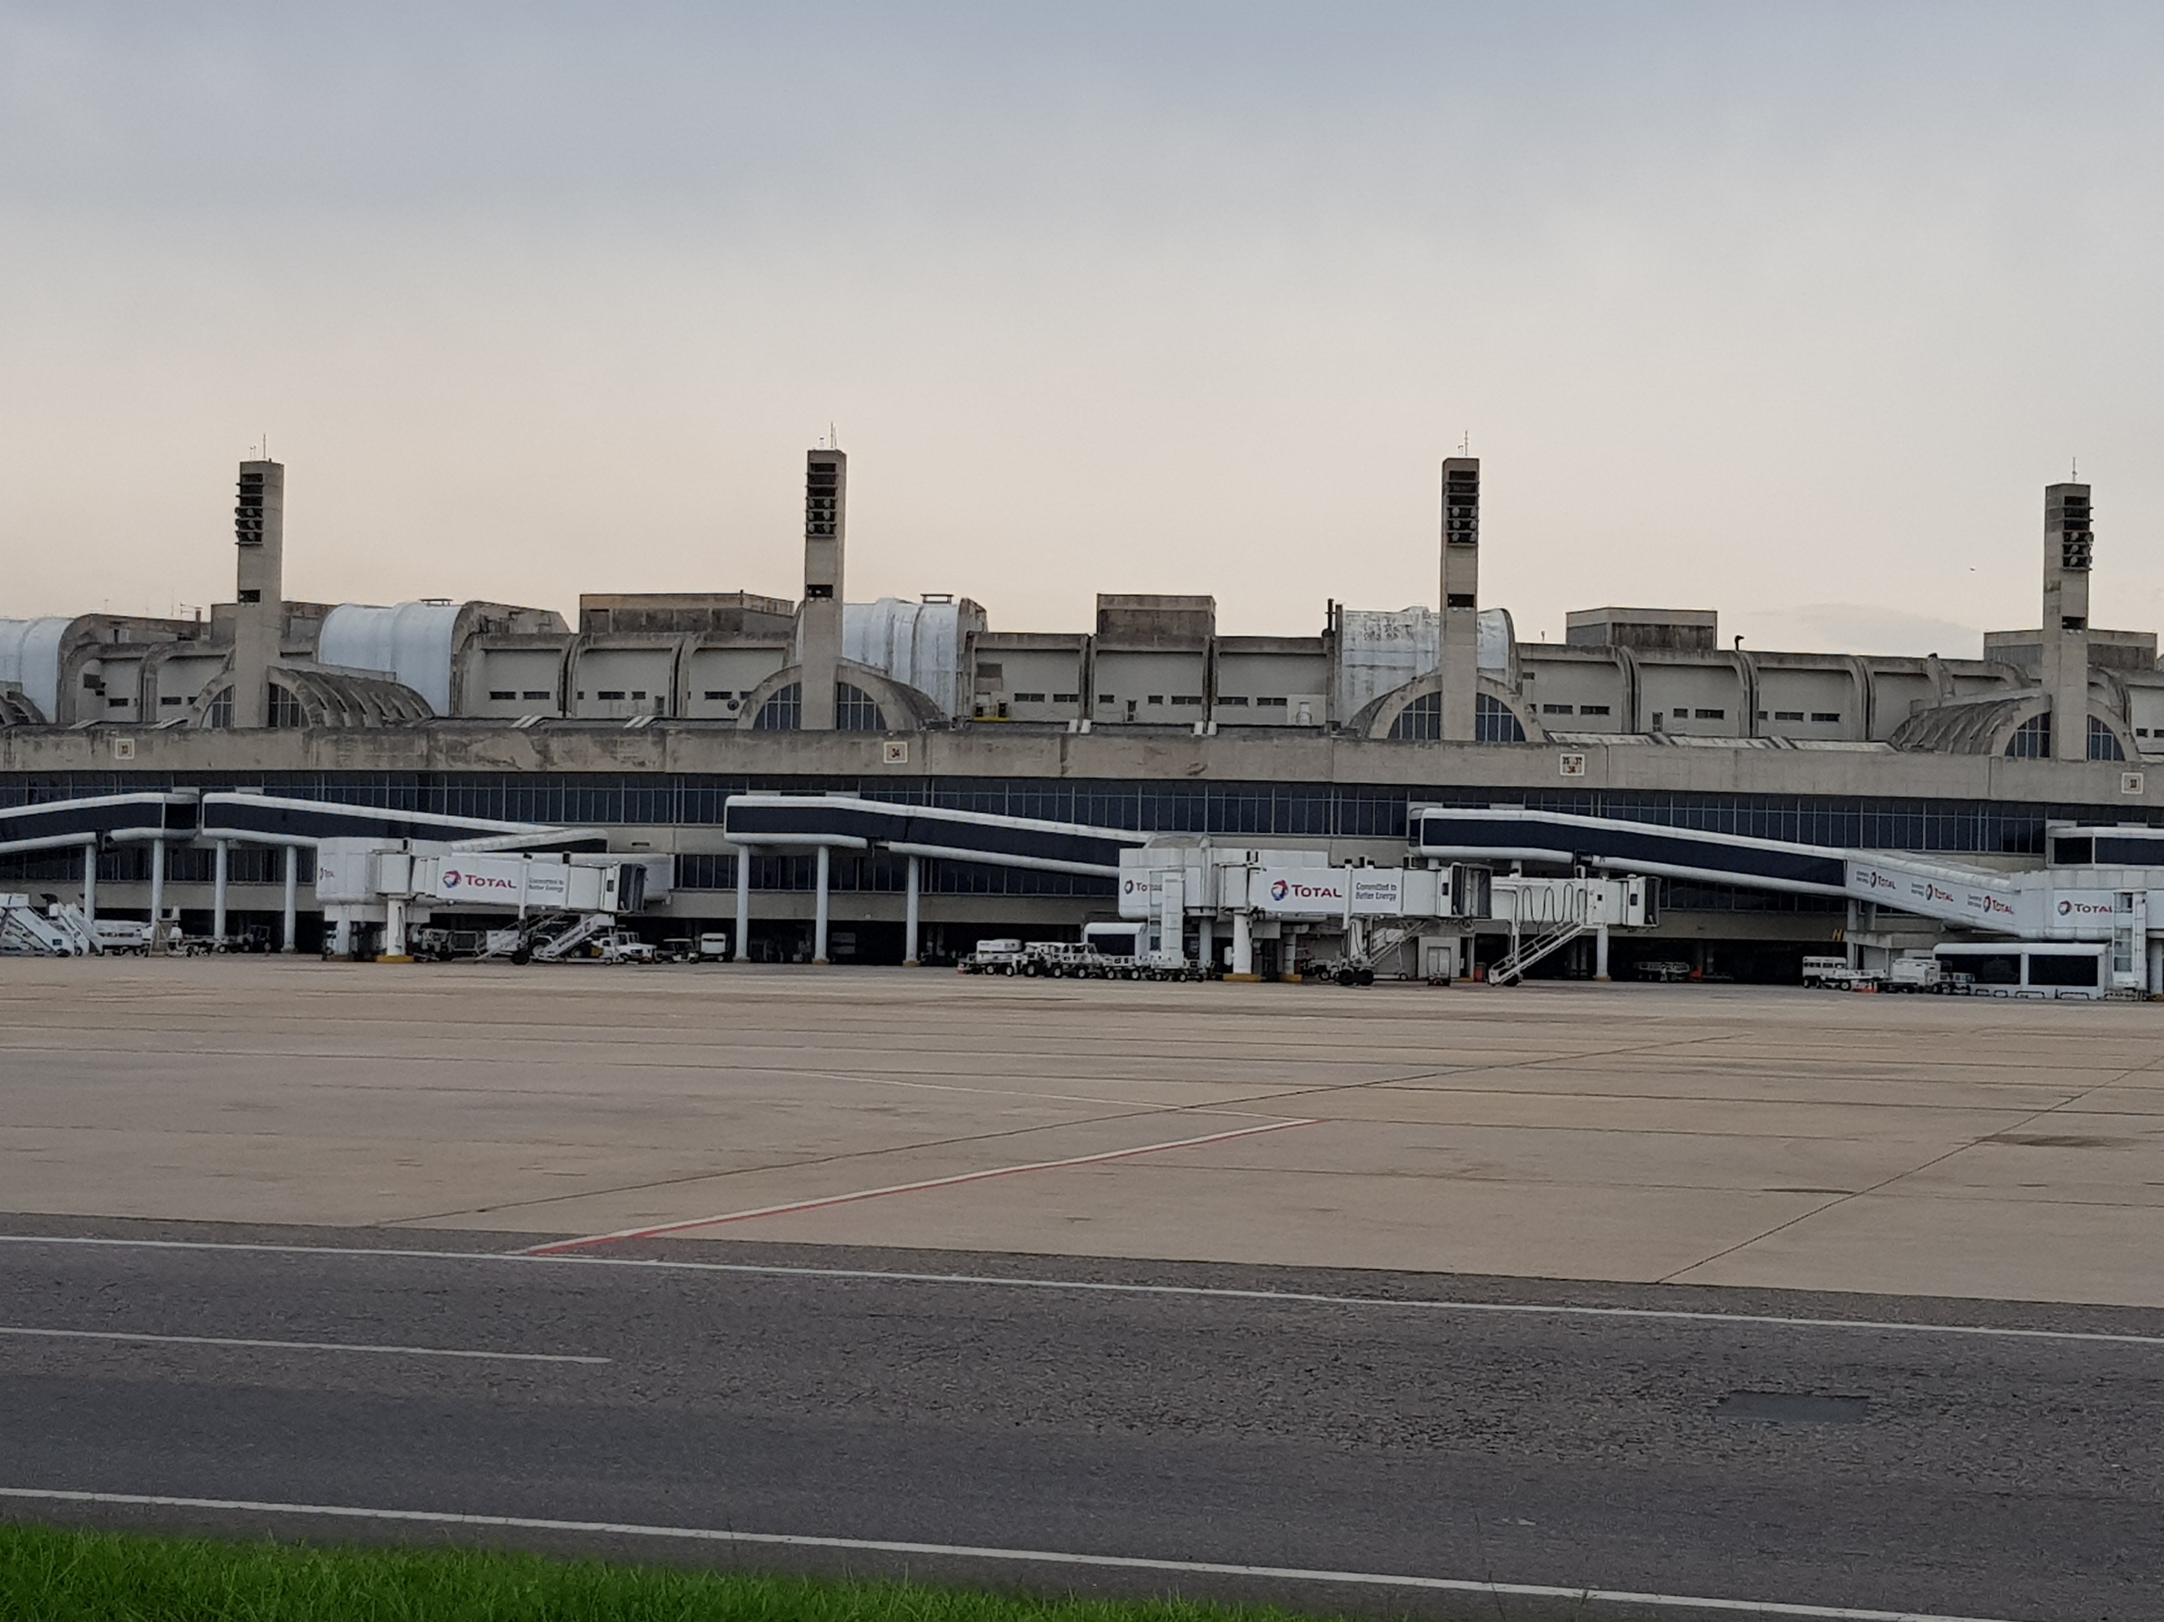
Terminal posições de finger

Slide 8
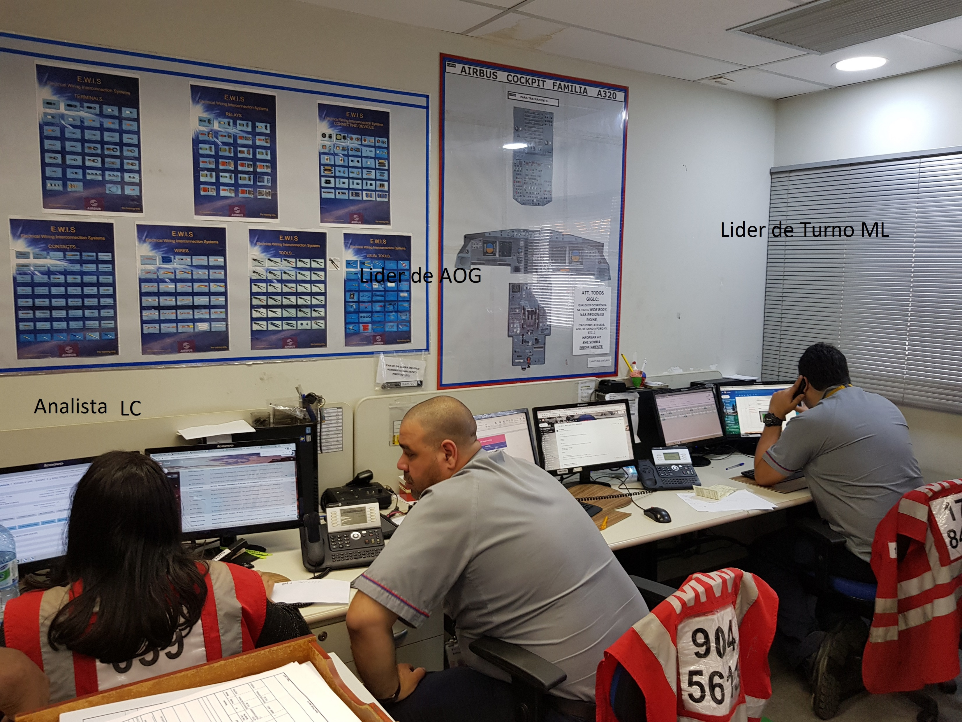
LC GIG posições e funções

Slide 9
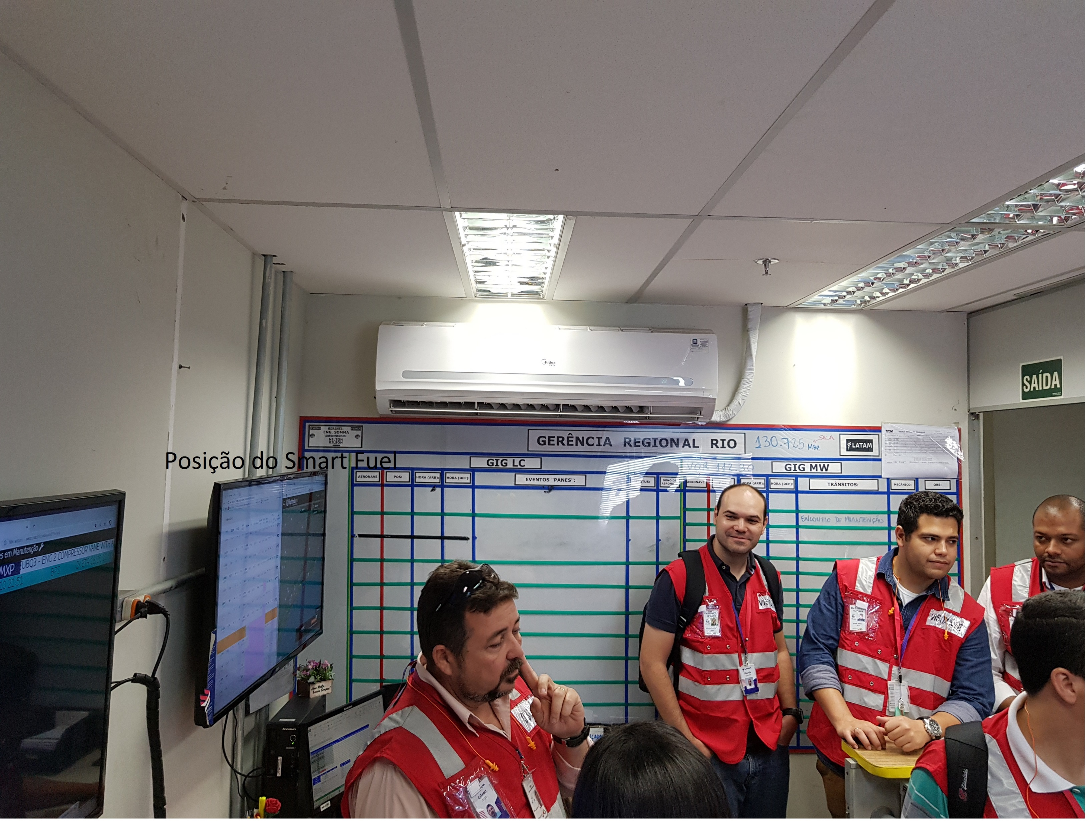
LC GIG Posição Smart Fuel

Slide 10
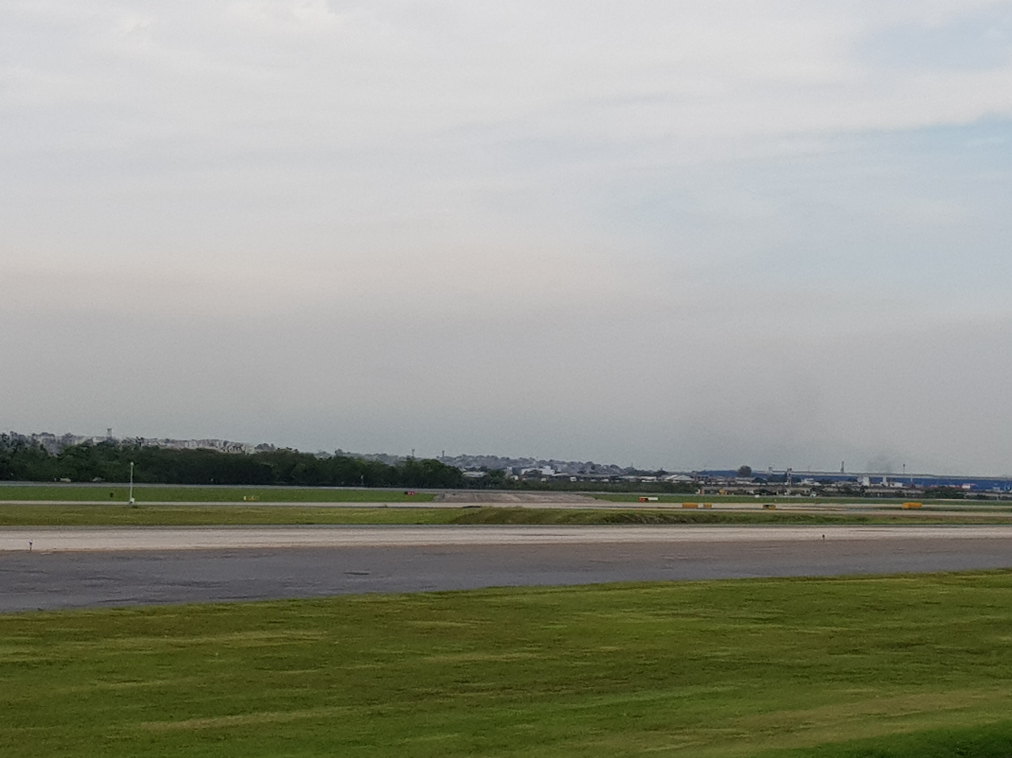
Imagem de uma das pistas do Galeão

Slide 11
FIM
Elaborado por Marcos Alves

